Slide 1
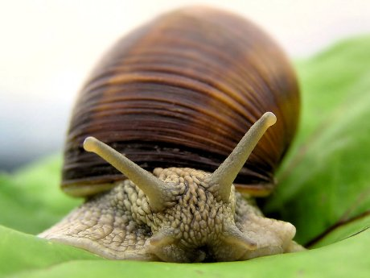
,, Яку роль відіграють у житті людини родинне коло,сімейні свята і традиції ” Вдома найкраще спиться, хоч і в комірчині. Де твоя родина, там гарна кожна травина. Украінські прислів’я
Підготував: Андрій Петрович

Slide 2
Мета уроку: розкрити суть понять ,,родинне коло”, ,,сімейні свята”, ,,традиції”; визначити роль сім’ї в житті людини, необхідності взаємоповаги, допомоги та чуйності в родинному колі; розглянути причини конфліктів в стосунках з рідними та способи їх уникнення; розвивати навики та вміння характеризувати свою поведінку в сім’ї; наводити приклади сімейних свят і традицій; виховувати любов і пошану до своєї родини, почуття терпимості та толерантності.

Slide 3
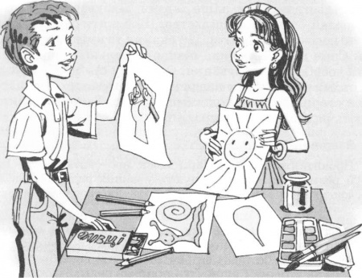
С
Спробуйте витлумачити символи родини, що їх придумали герої. Запропонуйте свою емблему.

Slide 4
Родина — це ті люди, що знаходяться в родинних стосунках по предках, бабусях і дідусях: тітки, дядьки, їхні діти, племінники, двоюрідні сестри, брати і т. д. Вони родичі — близькі і далекі, але це вже родина. Родина йде корінням у давнину, тому треба вивчати свій рід і знати з якого ти роду-племені. Для цього у родинах складають дерево роду.

Slide 6
Сім’я – це сім разів Я ( сім + Я ); це мала група людей, тісно пов’язаних родинними стосунками, правилами та обов’язками.

Slide 7
Вправа ,, Включіть уяву” Щоб оцінити роль сім’ї в нашому житті, спробуймо уявити себе героями безлюдного острова в океані. Тут тепло, є їжа, немає хижих звірів, але ви самі? Без мами, друзів… Чи буде вам добре?

Slide 8
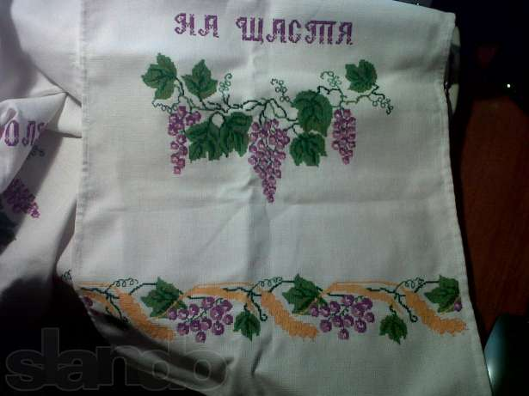
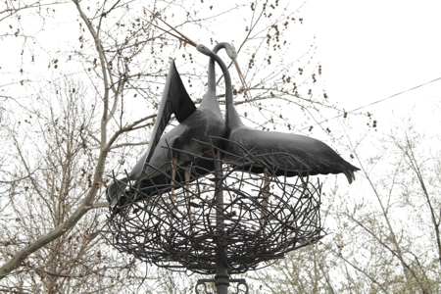
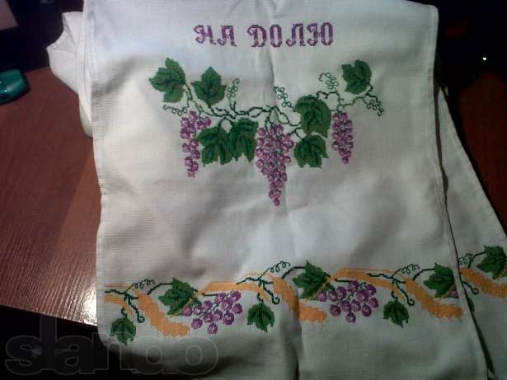
Цінність сім’ї для кожного з нас
Вчимося жити
Пізнаємо моральні правила, отримуємо досвід життя
Досвід спілкування
Зберігаємо сімейні традиції

Slide 9
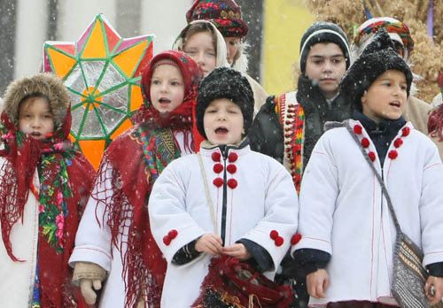
Родинні свята українців Споконвіку в українських родинах головним вважалося виховання дітей. Слово,, виховання”, вочевидь, походить від ,, ховати”, тобто заховати ( вберегти ) від небезпеки, смерті, хвороби, ,, лихих очей”, поганого впливу. Виховували дітей у сім’ї за допомогою звичаїв, обрядів, традицій. Релігійні свята, хрестини, сватання, вінчання, похорон - усе це в українській родині пов’язано з традиційним обрядовим дійством, зі словами, піснями.

Slide 10
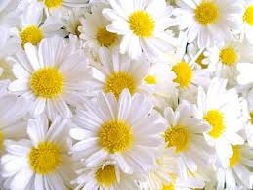
,,Поміркуймо разом” Розгляньте малюнки, поміркуйте, чому наші ромашки такі різні? Кожна квітка – це сім’я. Як ви гадаєте, що сталося у цих сім’ях?

Slide 11
Сварка – гостра суперечка, що супроводжується взаємними докорами, образами. Конфлікт – зіткнення протилежних інтересів, поглядів,граничне загострення суперечностей, що призводить до ускладнень у стосунках.

Slide 12
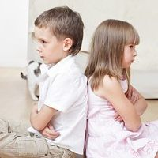
Неуважність, байдужість, нечуйність, нетактовність, нестриманість, роздратування та гнів, зопалу сказані слова ( у стані сильного збудження, необачно ) ведуть до конфлікту у стосунках з рідними.

Slide 13
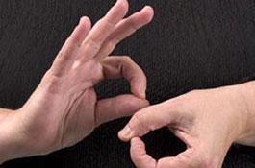
Людина виявляє свою суть саме в дрібницях, коли не стримує себе.
Статистика стверджує, що глухонімі люди сваряться значно рідше, ніж ті, що вміють розмовляти і чують.
Послухавши розмови декого з рідних, розумієш, чому так: більша частина сварок виникає не через вчинки, а саме через слова, через невміння ввічливо розмовляти один з одним.

Slide 14
Правила сімейного життя
Не критикуйте своїх близьких.
Частіше дякуйте їм за те, що вони роблять.
Приділяйте їм більше уваги і не забувайте час од часу робити для них щось приємне.
Під час розмови добирайте слова, які не ображають ваших близьких.
Будьте люб’язні й намагайтеся виконувати прохання рідних.
У ситуації конфлікту старайтеся:
- вислуховувати того, хто говорить;
- зрозуміти іншого, поставивши себе на його місце;
- якщо ви неправі, швидко визнавати це;
- не забувати вибачитись.

Slide 15
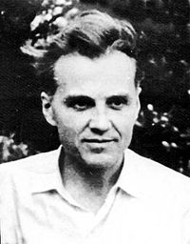
Василь Олександрович Сухомлинський ( 1918 – 1970 ) – український педагог.
Тест ,, Як уникнути конфліктів у стосунках із рідними ?”
Чи не порушили ви десять не можна від В.Сухомлинського?
1. Не можна ледарювати, коли в сім’ї всі працюють.
2. Не можна сміятися над старістю.
3. Не можна заходити в суперечку зі старшими, ставити під сумнів те, що вони радять.
4. Не можна виявляти незадоволення тим, що в тебе немає якоїсь речі; від батьків ти не маєш права нічого вимагати.
5. Не можна допускати, щоб мати давала тобі те, чого вона не бере собі, - кращий шматочок зі столу, смачнішу цукерку, кращий одяг.
6. Не можна робити того, що осуджують старші члени сім’ї, - ні на очах у них, ні десь на стороні; кожний свій учинок розглядай з погляду старших: що подумають вони.
,,Серце віддаю дітям”
1969 р.

Slide 16
7. Не можна залишати старшу рідну людину самотньою, особливо матір, якщо в неї немає нікого, крім тебе; у свята ніколи не залишай її саму.
8. Не можна збиратися в дорогу, не спитавши дозволу й поради рідних, не попрощавшись із ними, не дочекавшись від них благословення і не побажавши їм щасливо залишитися.
9. Не можна сідати до столу, не запросивши старшого, тільки моральний невіглас уподібнюється тварині, яка вгамовує свою жадобу сама. За столом, крім споживання їжі, відбувається духовне спілкування людей.
10. Не можна сидіти, коли стоїть доросла, особливо літня людина, зокрема жінка. Не чекай, поки з тобою привітається старший, зустрівшись, ти маєш першим привітати його, а прощаючись, побажати доброго здоров’я.

Slide 17
Мир
пам’ять
Повага
допомога
довіра
чуйність
Віра надія любов

Slide 18
Родина

Slide 19
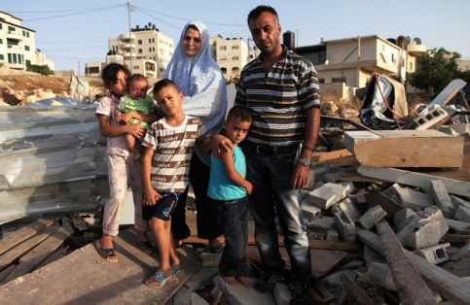
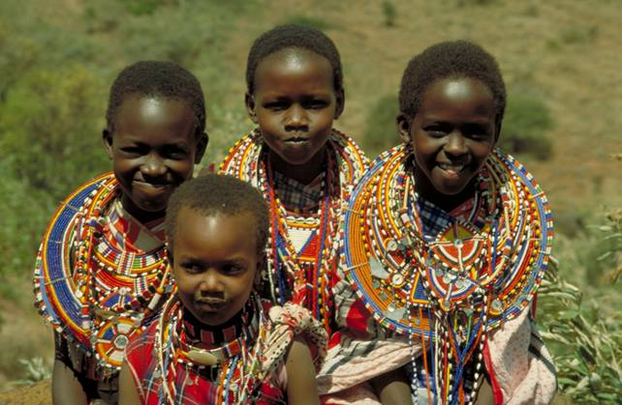
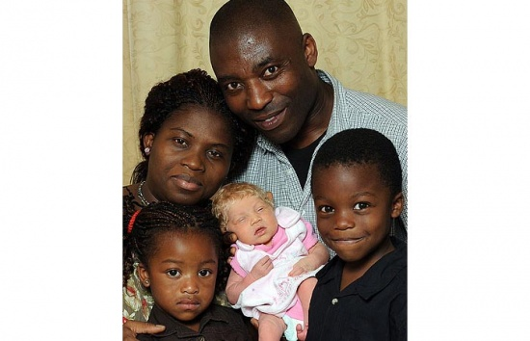
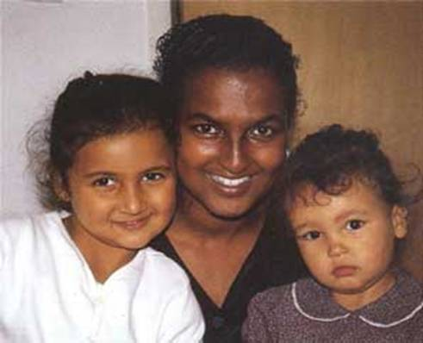

Slide 20
Щастя та здоров’я усім родинам!

